Slide 1
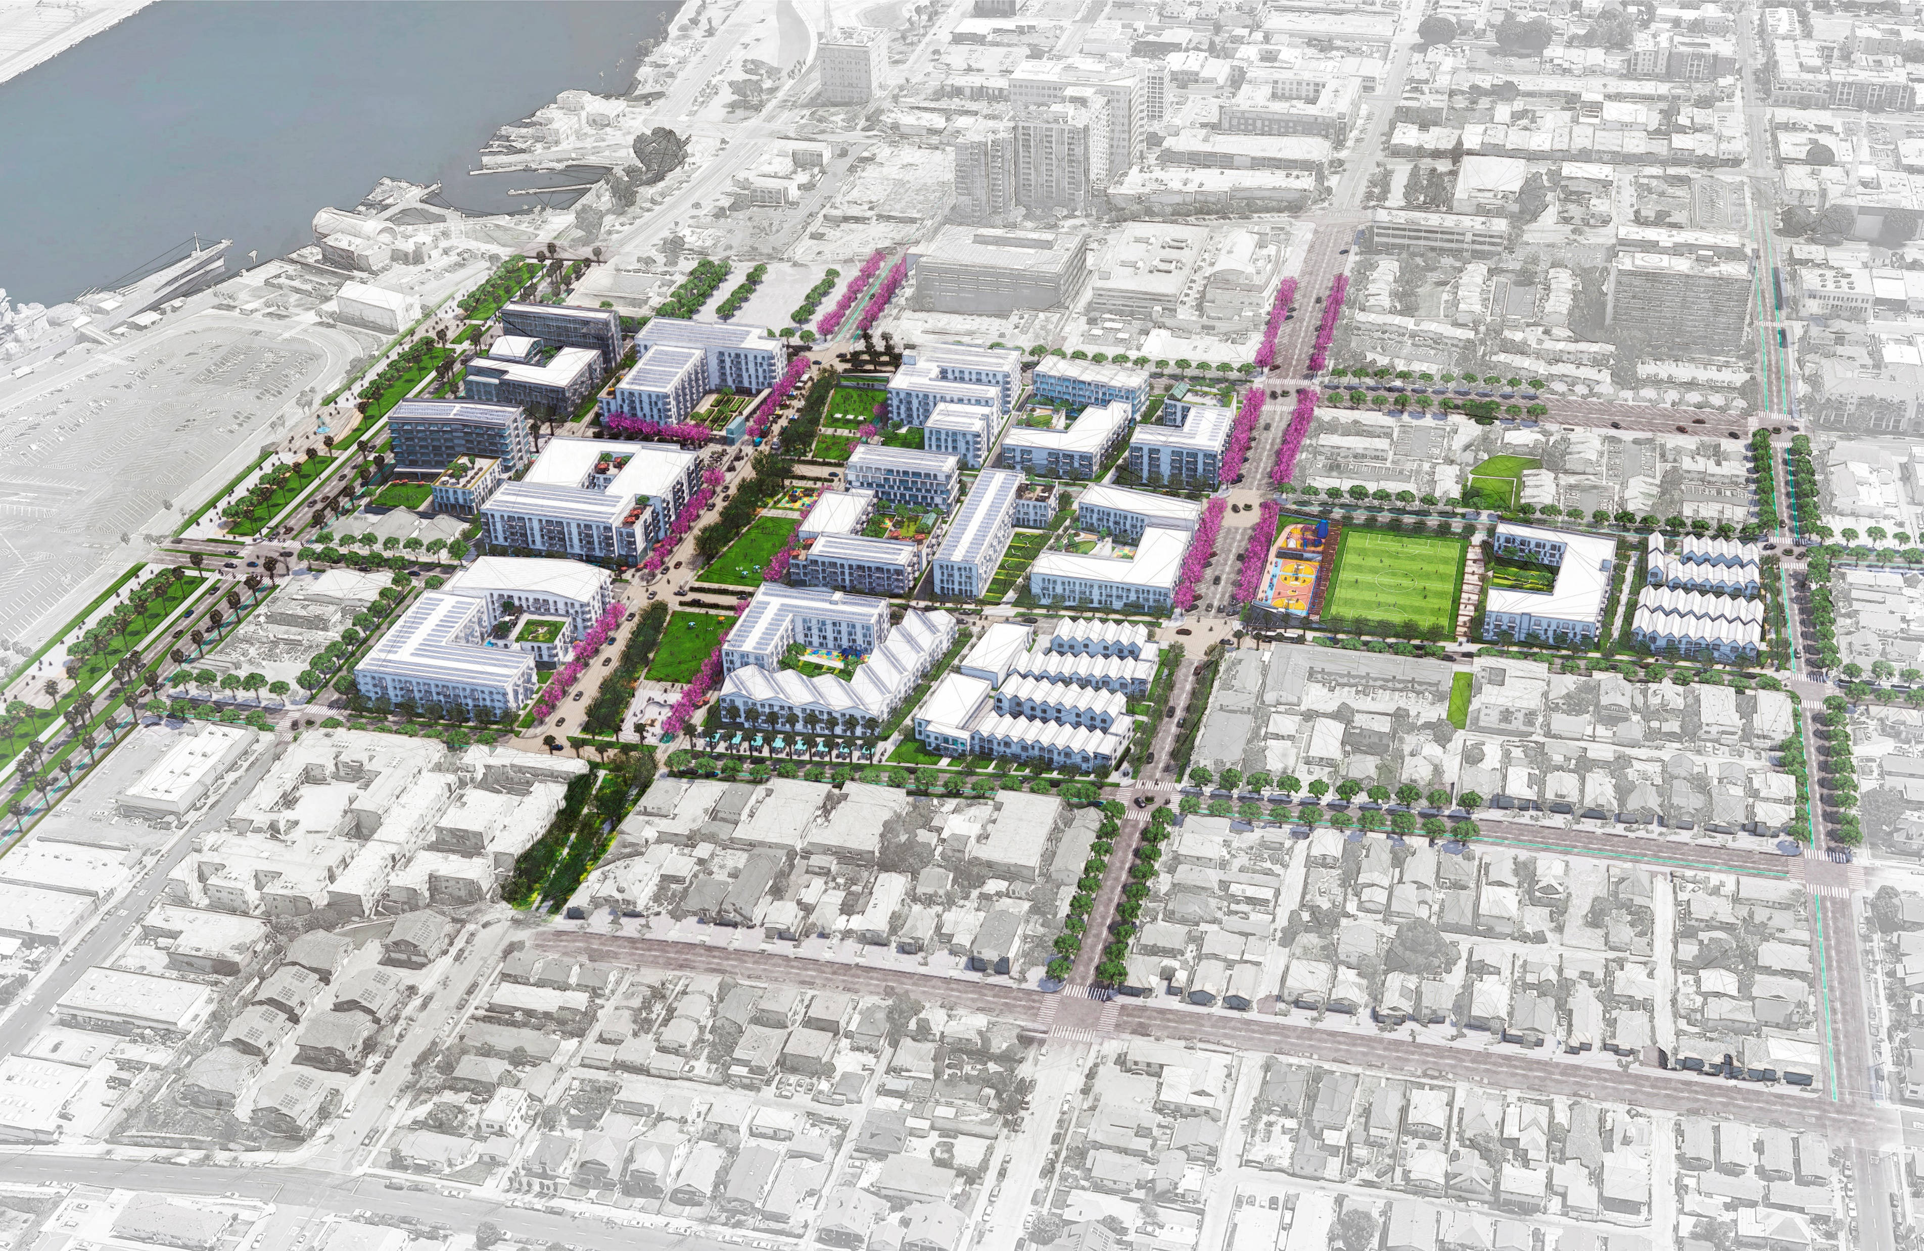
Autoridad de Vivienda de la Ciudad de Los Angeles y
Departamento de Vivienda de Los Angeles
Borrador del Informe de Impacto Ambiental/Declaración de Impacto Ambiental de One San Pedro
Reunión Pública / 28 de junio de 2023

Slide 2
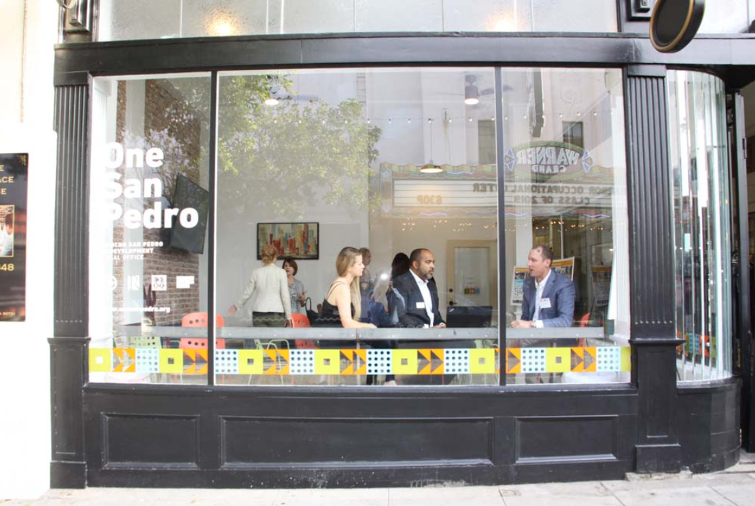
Agenda de la Reunión
Objetivo de la Reunión Pública
Descripción General del Proyecto
Proceso de Revisión Ambiental
Resultados del Borrador del Informe de Impacto Ambiental (EIR)/Declaración de Impacto Ambiental (EIS)
Comentarios/Aportes
Arriba: Escena de la gran apertura de la oficina de One San Pedro en el centro de San Pedro en junio de 2019.
6/28/2023
Reunión Pública del Borrador del EIR/EIS de One San Pedro
2

Slide 3
Objetivo de la Reunión Pública
Informar a la comunidad y a las agencias afectadas sobre el proyecto.
Reunir comentarios y aportes de las partes interesadas sobre el Borrador del EIR/EIS
Describir oportunidades adicionales para recibir aportes de la comunidad
6/28/2023
Reunión Pública del Borrador del EIR/EIS de One San Pedro

Slide 4
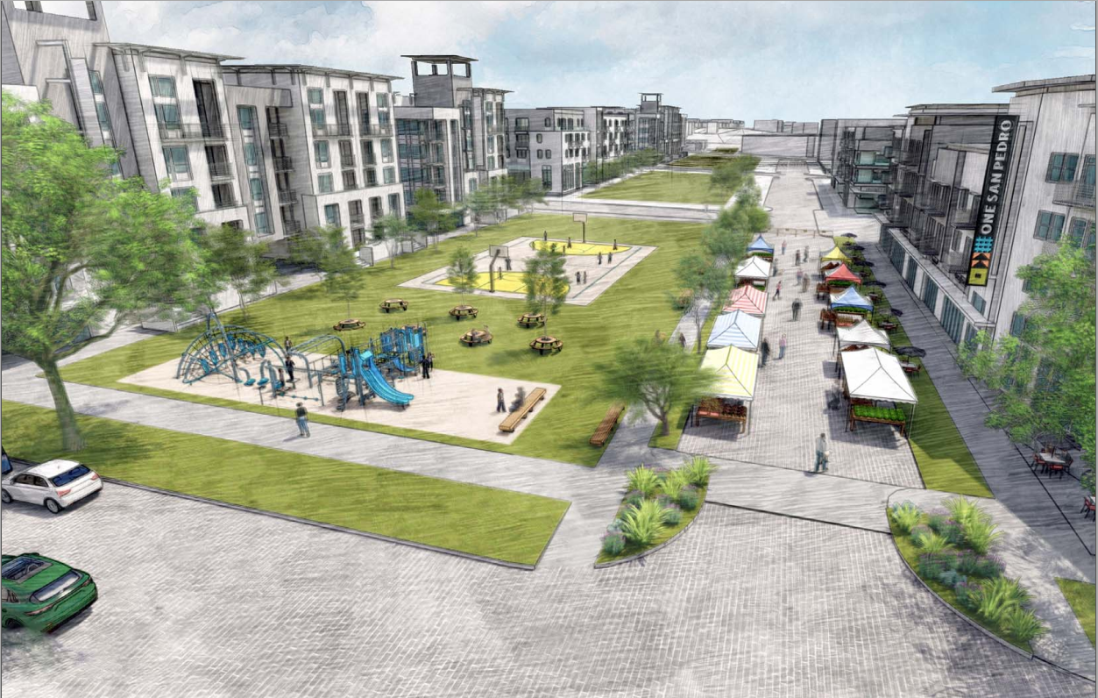
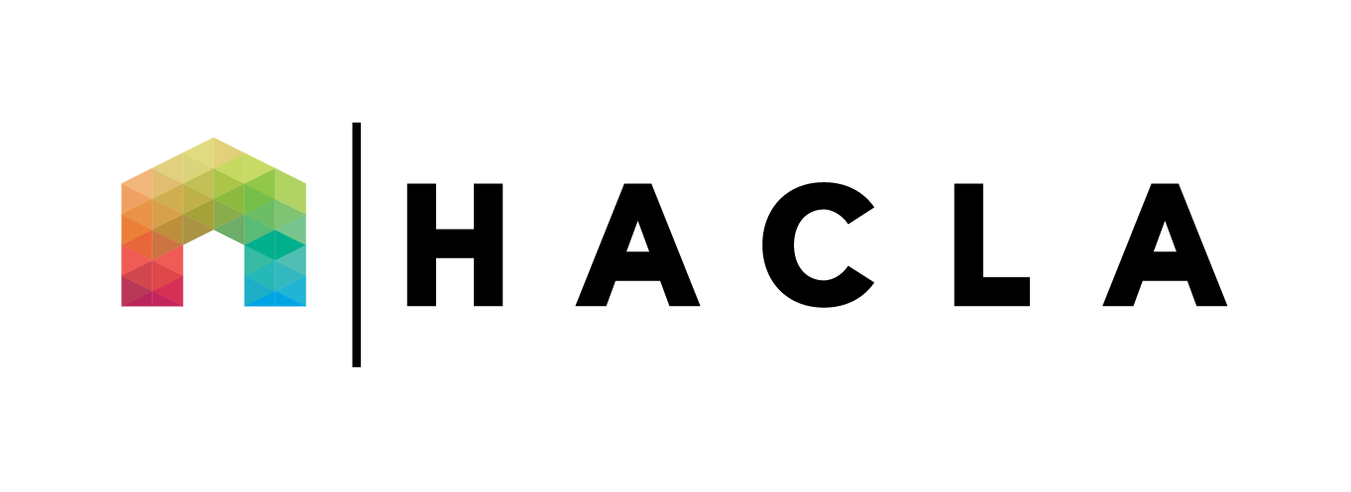
Proceso de Revisión Ambiental

Slide 5
CEQA y NEPA
Se realizaron dos tipos de revisiones ambientales: De la Ley de Calidad Ambiental de California (CEQA) y de la Ley Nacional de Política Ambiental (NEPA)
Requieren que las agencias públicas consideren las consecuencias ambientales de acciones discrecionales antes de aprobar planes, políticas o proyectos.
Divulgar los impactos del proyecto al público y a los tomadores de decisiones.
Fomentar la coordinación y revisión entre agencias.
Identificar formas de evitar o reducir los impactos ambientales.
6/28/2023
Reunión Pública del Borrador del EIR/EIS de One San Pedro
5
Notes:
Ley de Calidad Ambiental de California (CEQA) - Ley estatal de divulgación sobre cuestiones ambientales. Requerido porque el proyecto necesitaría aprobaciones discrecionales de HACLA y la Ciudad de Los Angeles, que incluyen, entre otros, la aprobación del Plan Específico, un cambio de zona y la Enmienda del Plan General
Ley Nacional de Política Ambiental (NEPA) - Ley de divulgación sobre cuestiones ambientales de los Estados Unidos. Se requiere porque el proyecto involucra fondos federales del Departamento de Vivienda y Desarrollo Urbano de los Estados Unidos (HUD)

Slide 6
Cronología de la Revisión Ambiental
Oportunidades de Comentarios Públicos
Estamos
aquí
Preparar/Distribuir el Aviso de Preparación y Aviso de Intención (mínimo 30 días)
13 de enero de 2021–
10 de mayo de 2021
Aviso de Disponibilidad
Revisión del Borrador del EIR/EIS por parte del público y de la Agencia (mínimo 45 días)
23 de junio de 2023 –
21 de agosto de 2023
Publicar el EIR/EIS Final 10 días antes de la Acción de la Junta
Otoño 2023
Presentar el Aviso de Determinación dentro de
5 días hábiles
Otoño-Invierno 2023
Preparar el Borrador del EIR/EIS
Octubre 2021 –
Junio 2023
Reuniones de la Junta Directiva de HACLA y LAHD
Otoño-Invierno 2023
Preparar el EIR/EIS Final, incluyendo la Respuesta a los Comentarios
Agosto 2023 – Septiembre 2023
6/28/2023
Reunión Pública del Borrador del EIR/EIS de One San Pedro

Slide 7
¿Cómo puede ver el Borrador del EIR/EIS?
En línea:
https://www.hacla.org/en/about-us/public-documents
https://housing.lacity.org/partners/nepa-review
Copias impresas:
Oficina de Administración de Propiedades de Rancho San Pedro, 275 West 1st Street (lunes a viernes: 8:30 a.m. a 4:00 p.m.)
Biblioteca de la Sucursal Regional de San Pedro, 931 South Gaffey Street (lunes a jueves: 10:00 a.m. a 8:00 p.m., viernes y sábado: 9:30 a.m. a 5:30 p.m., domingo: 1:00 p.m. a 5:00 p.m.)
Oficina del Distrito Concejal 15 de la Ciudad de Los Angeles de San Pedro, 638 South Beacon Street, Sala 552 (lunes a viernes: 9:00 a.m. a 5:00 p.m.)
Reunión Pública del Borrador del EIR/EIS de One San Pedro

Slide 8
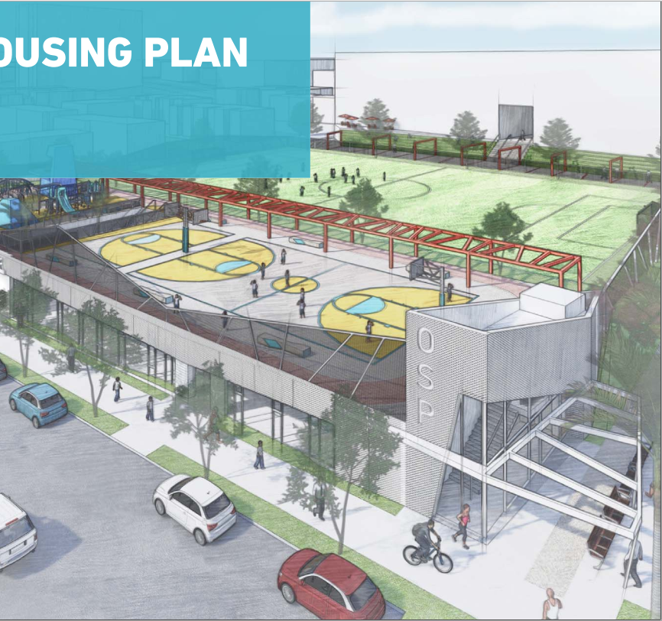
Descripción General del Proyecto

Slide 9
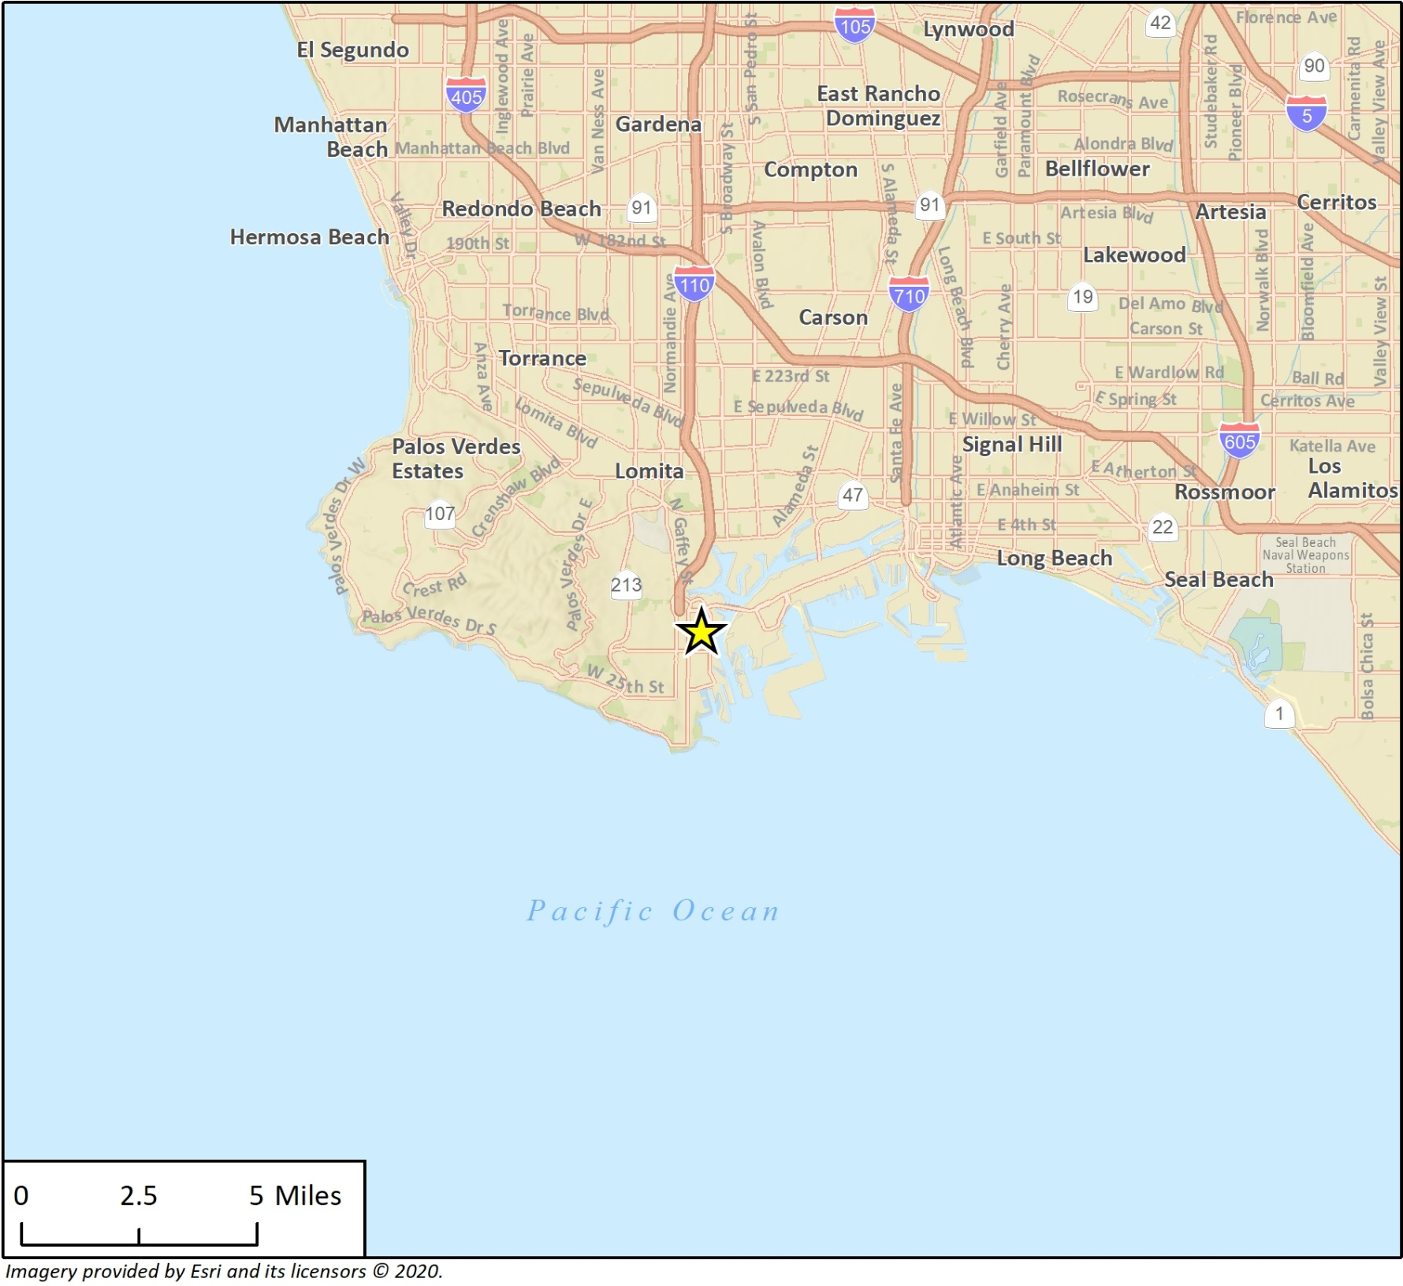
Ubicación del Proyecto
6/28/2023
Reunión Pública del Borrador del EIR/EIS de One San Pedro
9

Slide 10
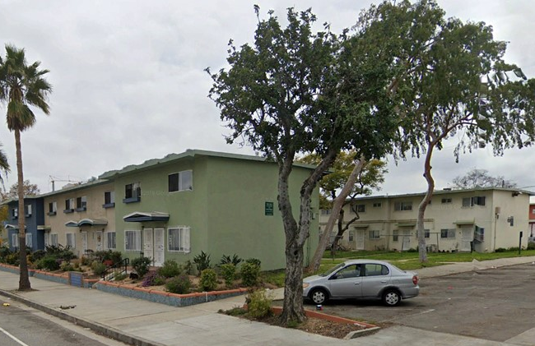
Sitio del Proyecto
Arriba: Vista de la calle de Rancho San Pedro.
Arriba: Vista de la calle del Sitio de Harbor 327.
6/28/2023
Reunión Pública del Borrador del EIR/EIS de One San Pedro
10

Slide 11
Objetivo del Proyecto One San Pedro
Objetivo: Mejorar las condiciones físicas de la comunidad de Rancho San Pedro y aumentar las viviendas así como las comodidades y servicios para los residentes.
Beneficios:
Mejorar las condiciones de vivienda para los residentes existentes
Aumentar la disponibilidad de viviendas asequibles y para personas mayores
Ampliar las comodidades y servicios de la comunidad y el espacio abierto
Mejorar las instalaciones de movilidad multimodal
Crear una comunidad vibrante de usos mixtos
6/28/2023
Reunión Pública del Borrador del EIR/EIS de One San Pedro
11

Slide 12
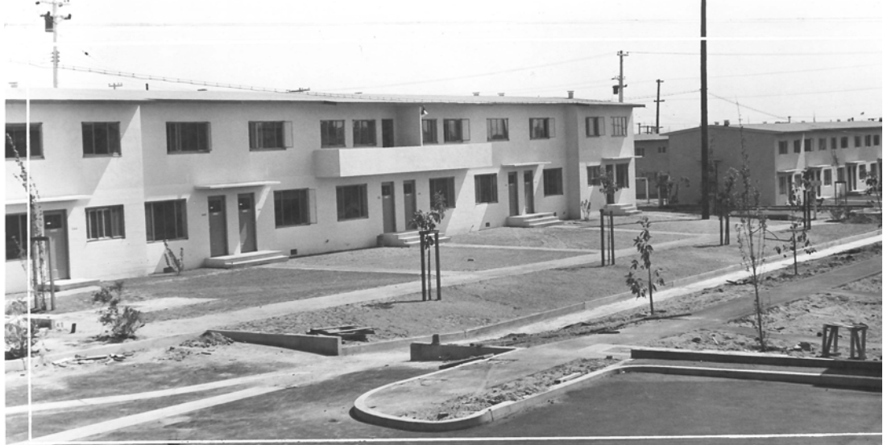
Componentes del Proyecto
Demolición por fases de Rancho San Pedro y reemplazo con nuevas viviendas, usos comerciales al servicio de los residentes locales, y servicios y comodidades.
Nuevas viviendas en el Sitio 327 Harbor.
Table de resumen del proyecto:
Usos | Sitio OSP | Sitio 327 Harbor
Residenciales (unidades) | 1,553 | 47
Comerciales/Venta Minorista (ft²) | 45,000 | 0
Usos de Servicio Vecinal (ft²) | 85,000 | 0
Espacios Abiertos | 10.3 acres | 7,006 ft²
Arriba: Foto histórica de Rancho San Pedro después de su construcción en 1942.
6/28/2023
Reunión Pública del Borrador del EIR/EIS de One San Pedro
12

Slide 13
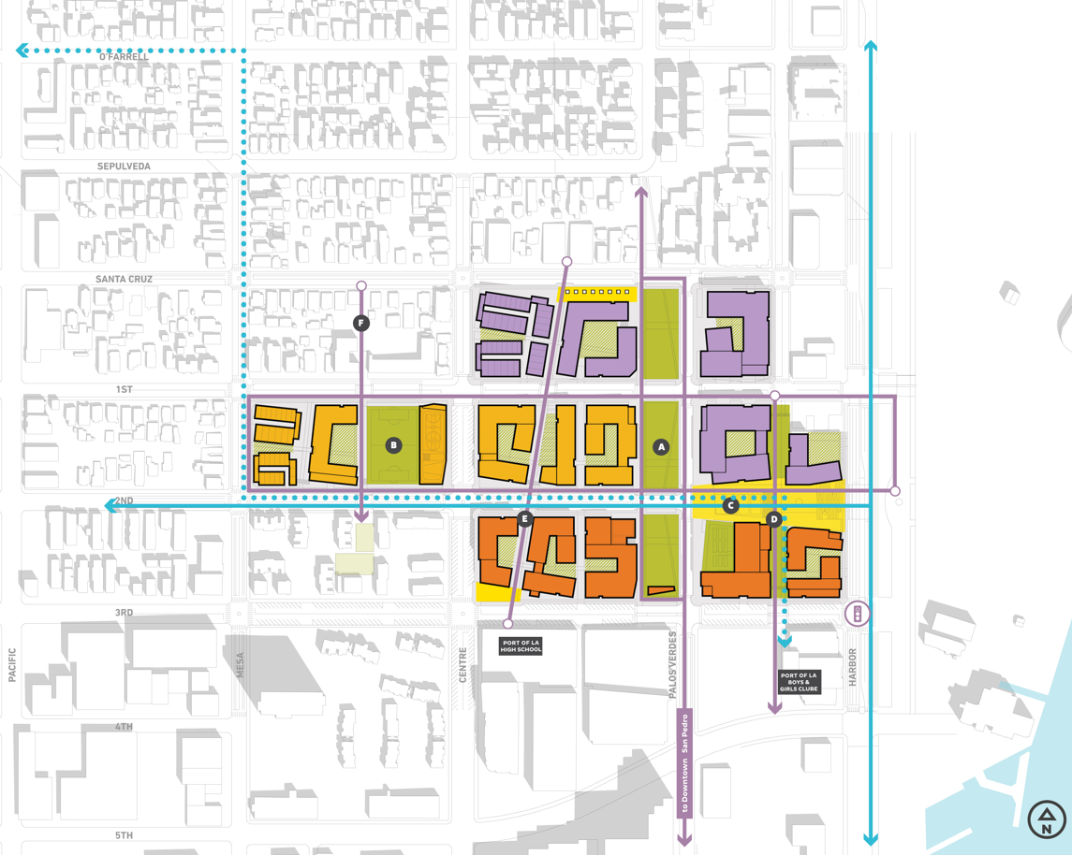
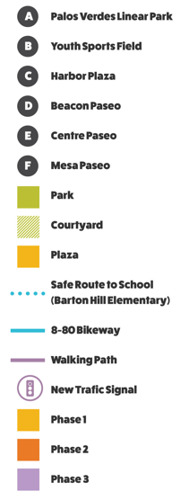
Plano Conceptual del Sitio

Slide 14
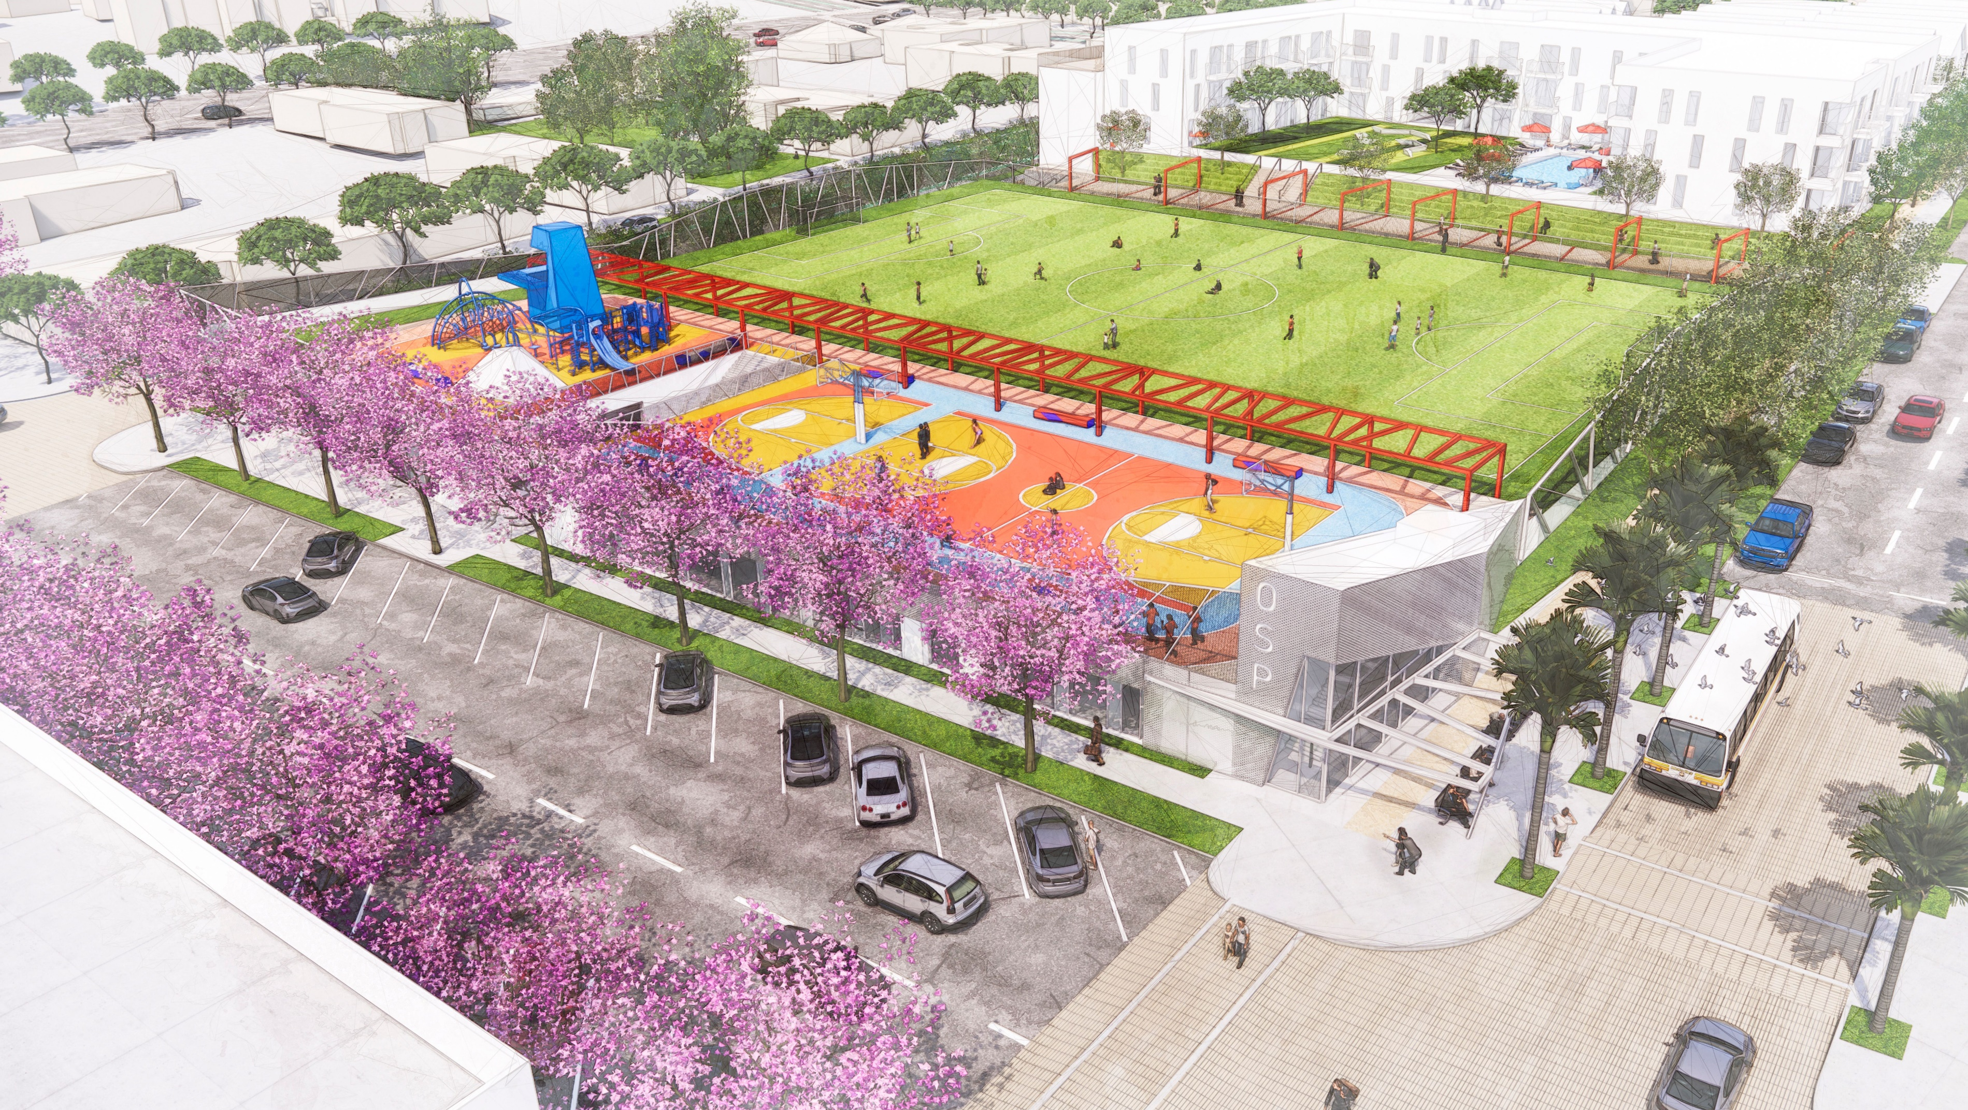
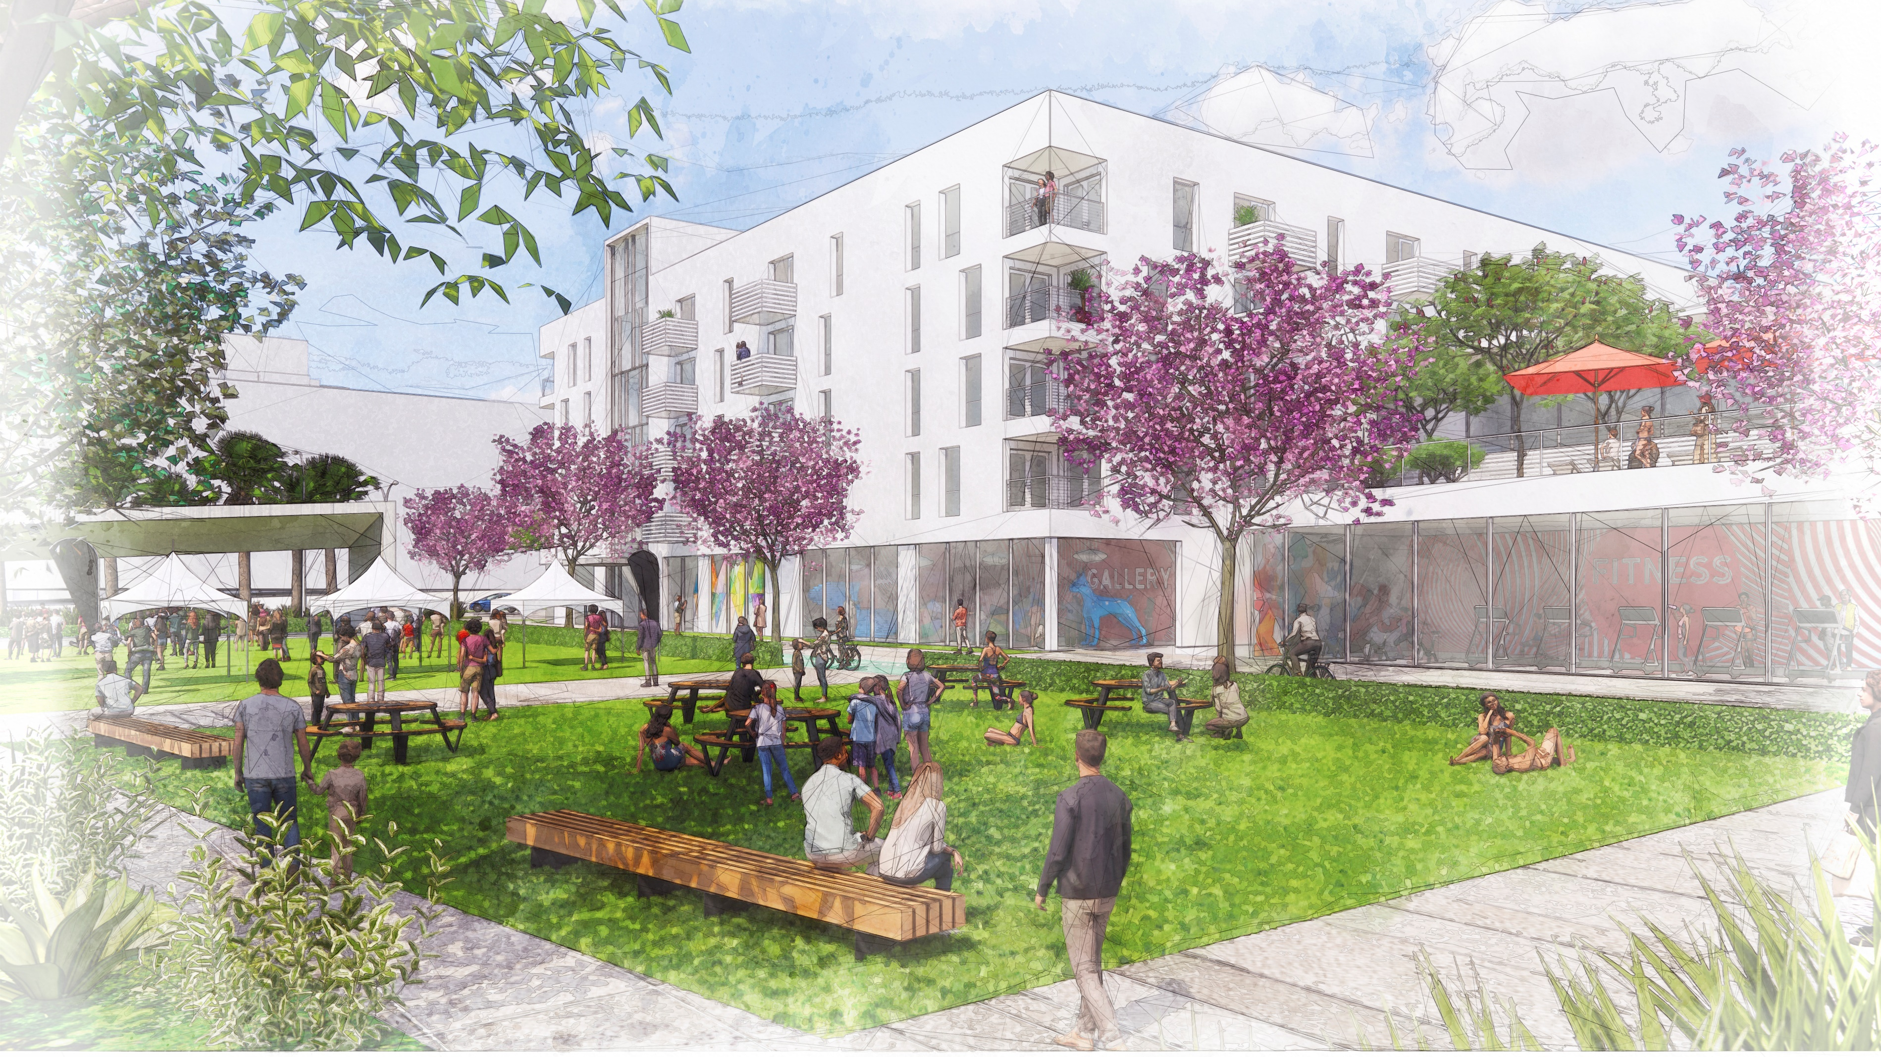
Representaciones del Espacio Abierto

Slide 15
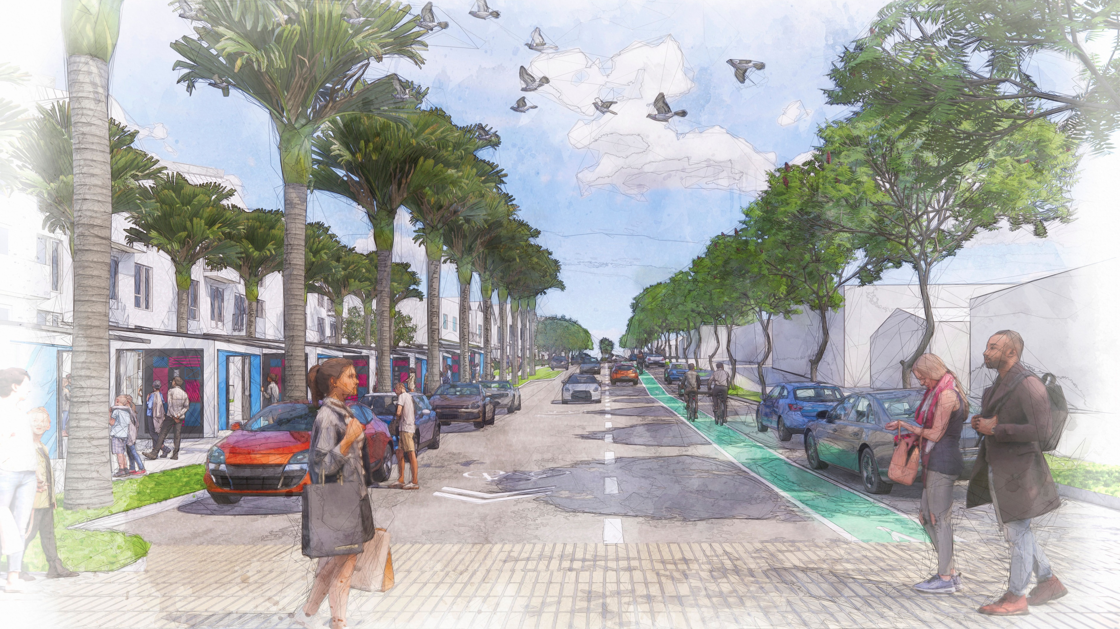
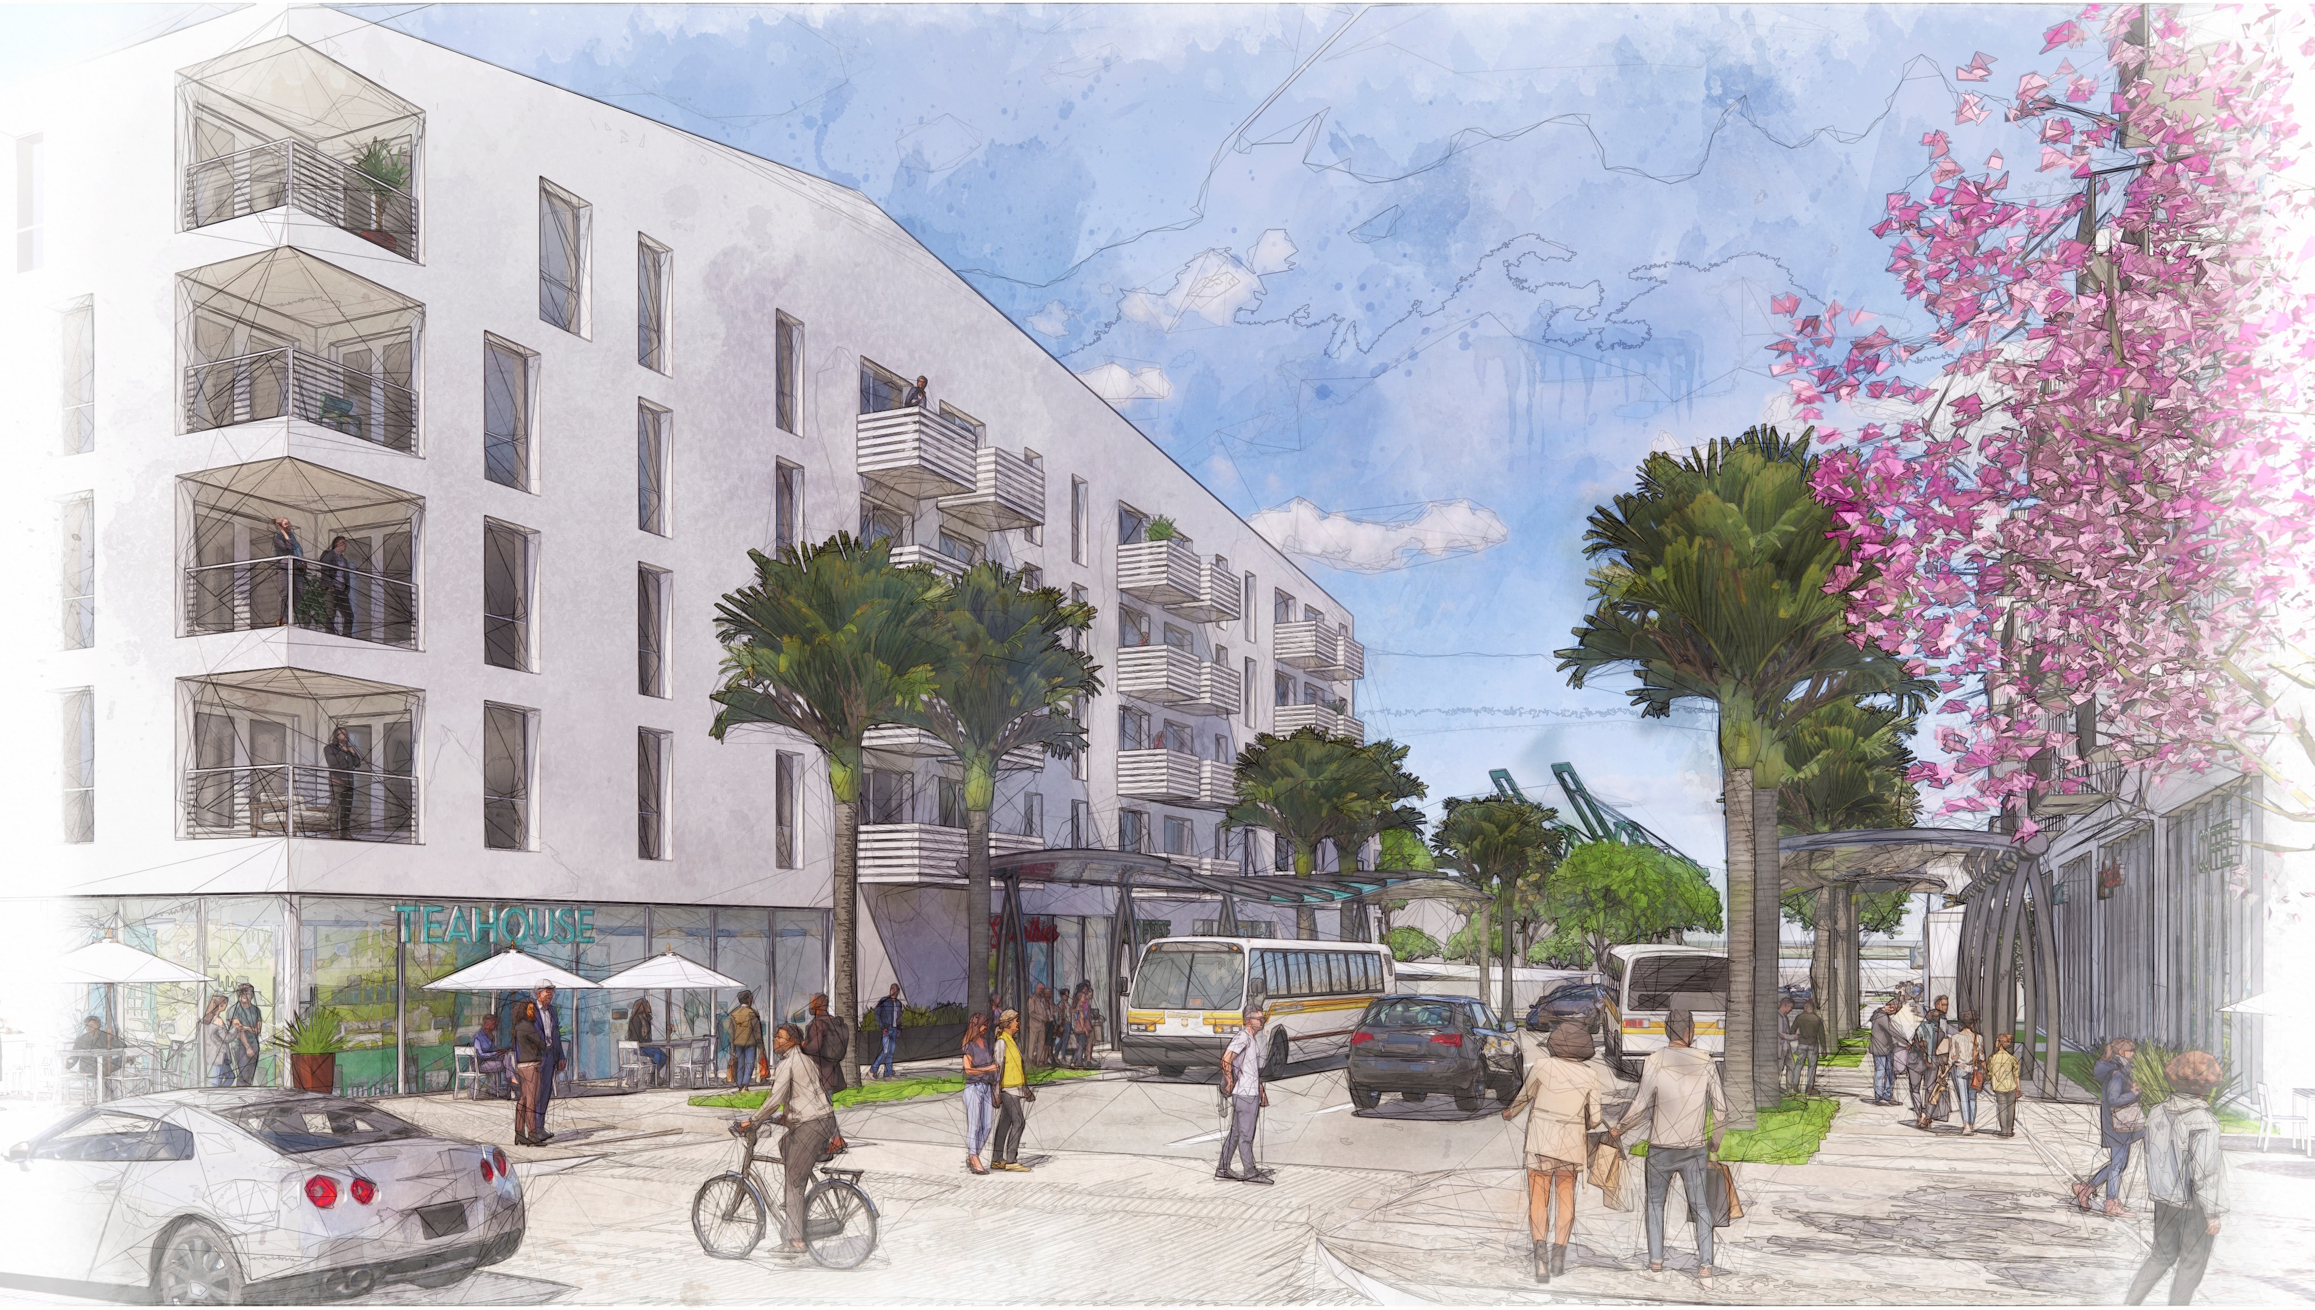
Representaciones de la Movilidad

Slide 16
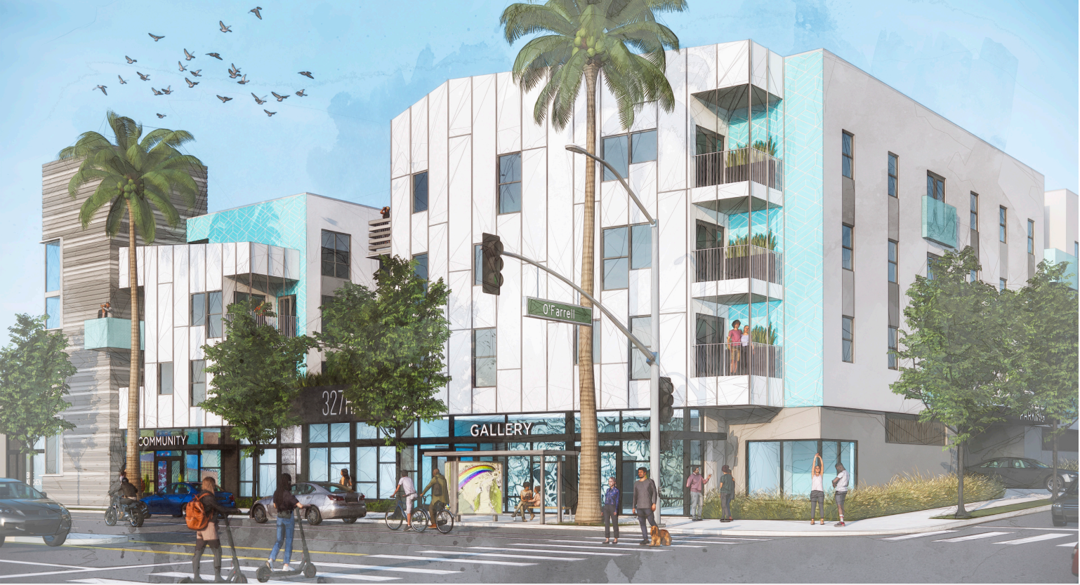
Representación del Sitio Harbor 327

Slide 17
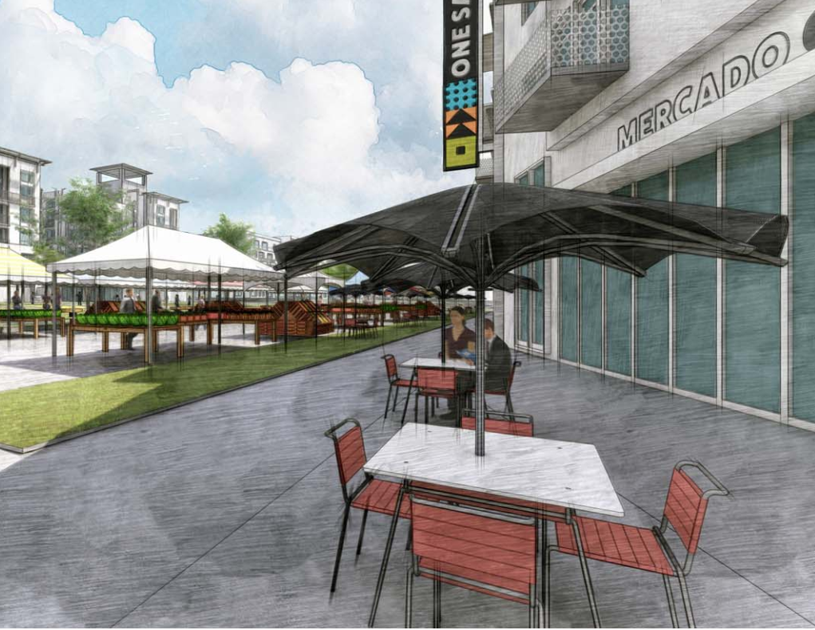
Resultados del Borrador del EIR/EIS

Slide 18
Temas Ambientales Analizados en el EIR/EIS
Clave de Color
Sin impacto/impacto menos que significativo
Las medidas de mitigación reducen el impacto
Impacto significativo e inevitable
Estética Agricultura/Silvicultura Calidad del Aire Recursos Biológicos Recursos Culturales Energía Justicia Ambiental y Socioeconomía Geología/Suelos Emisiones de Gases de Efecto Invernadero/Cambio Climático
Peligros/Materiales Peligrosos Hidrología/Calidad del Agua Uso del Suelo/Planeación Ruido Población/Vivienda Servicios Públicos Recreación Transporte Recursos Culturales Tribales Servicios Públicos/Sistemas de Servicio
Lowest
impact
Greatest
impact
6/28/2023
Reunión Pública del Borrador del EIR/EIS de One San Pedro
18
Notes:
Estos son los temas ambientales que se analizaron en el EIR/EIS. Se encontró que el proyecto no tuvo impacto o tuvo un impacto menos que significativo en los temas que se muestran en texto negro, un impacto menos que significativo con mitigación incorporada en los temas que se muestran en texto naranja y un impacto significativo e inevitable en los temas que se muestran en rojo texto.

Slide 19
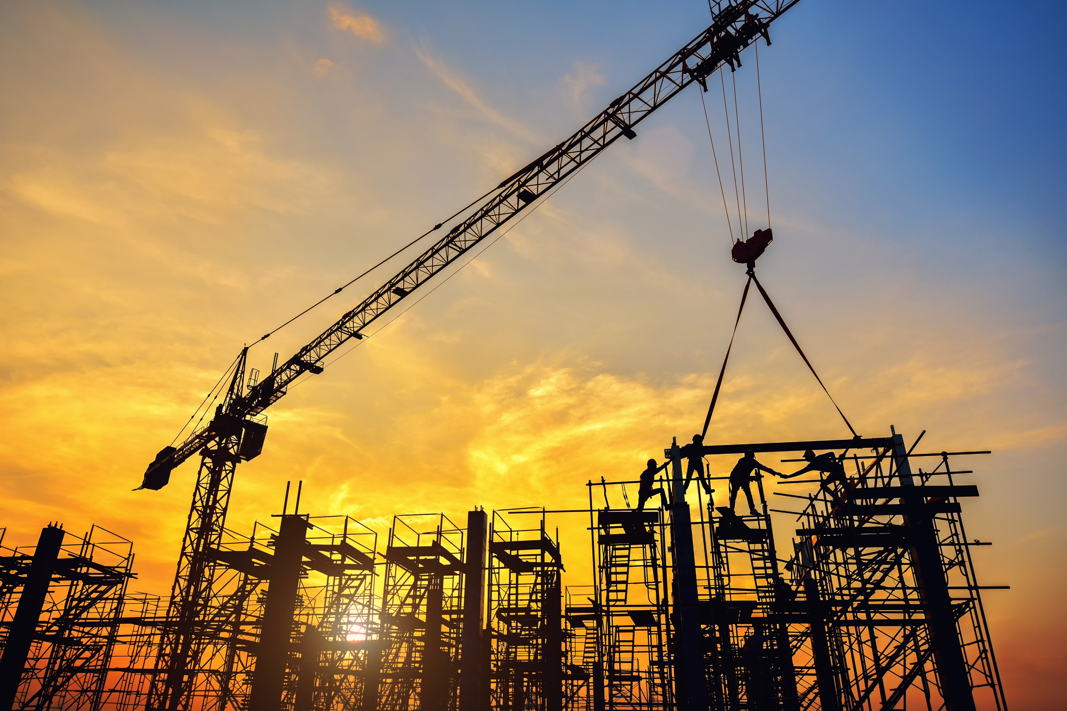
Sección 4.1 — Estética
Los posibles impactos de CEQA y NEPA a la calidad visual y luz y resplandor durante la construcción se reducen a un nivel de menos que significativo con Medidas de Mitigación: AES-1 Protección de la Construcción: Se colocarán cercas temporales para la construcción a lo largo de la periferia de las zonas activas de almacenamiento y de la obra de construcción para tapar de la vista las actividades de construcción al nivel de la calle. AES-2 Iluminación de la Construcción: La iluminación exterior utilizada durante la construcción debe estar protegida y/o dirigida de tal manera que la fuente de luz no se pueda ver desde las propiedades residenciales adyacentes y el derecho de paso público. Sin embargo, la iluminación de la construcción deberá ser suficiente para proteger la seguridad de los trabajadores de la construcción.
6/28/2023
Reunión Pública del Borrador del EIR/EIS de One San Pedro
19

Slide 20
Sección 4.2 — Calidad del Aire
Los posibles impactos de CEQA a la calidad del aire durante la construcción y operación se reducen a un nivel de menos que significativo con Medidas de Mitigación: AQ-1 Equipo de Construcción: El equipo de construcción deberá cumplir con las normas finales del Grupo 4 de la EPA de Estados Unidos o ser eléctrico. AQ-2 Electrificación de Equipo de Jardinería: El proyecto deberá incluir un mínimo de 25 por ciento de uso de equipos de jardinería eléctricos en todos los contratos de servicios de jardinería que se prestarán en el sitio.
6/28/2023
Reunión Pública del Borrador del EIR/EIS de One San Pedro
20

Slide 21
Sección 4.3 — Recursos Culturales: Históricos
Posibles impactos de CEQA y NEPA significativos e inevitables en los recursos históricos por la demolición de Rancho San Pedro, aún con la implementación de Medidas de Mitigación: CUL-1 Exhibición Interpretativa CUL-1: Se instalará una exhibición interpretativa en el sitio que explique la historia y el significado de Rancho San Pedro y una descripción del proyecto que condujo a la demolición del recurso histórico. CUL-2 Sitio Web Informativo: Se desarrollará una página web dedicada a la historia de Rancho San Pedro, la importancia de la vivienda pública en la ciudad y ejemplos notables de la arquitectura de vivienda pública y planeación del sitio.
Arriba: Foto histórica de Rancho San Pedro después de su construcción en 1942.
6/28/2023
Reunión Pública del Borrador del EIR/EIS de One San Pedro
21

Slide 22
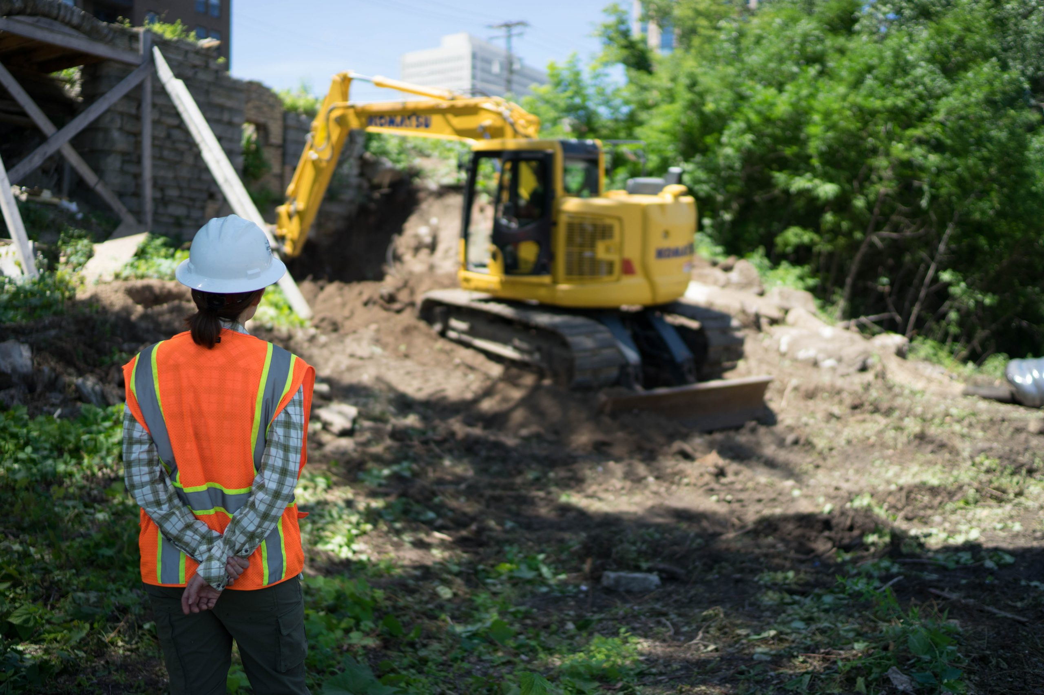
Sección 4.3 — Recursos Culturales: Arqueológicos
Los posibles impactos de CEQA a recursos arqueológicos durante la construcción se reducen a un nivel de menos que significativo con Medidas de Mitigación: CUL-3 Arqueólogo del Proyecto: Se contratará a un arqueólogo profesional para capacitar a los trabajadores y supervisar la construcción. CUL-4 Capacitación de Sensibilización Ambiental para los Trabajadores: El arqueólogo deberá capacitar a los trabajadores de la construcción sobre la sensibilidad arqueológica. CUL-5 Monitoreo Arqueológico: El arqueólogo deberá monitorear los recursos durante la construcción. CUL-6 Descubrimiento Imprevisto de Recursos Arqueológicos: Los procedimientos para el tratamiento serán implementados de acuerdo con las recomendaciones del Arqueólogo y del monitor Nativo Americano. CUL-7 Descubrimiento Imprevisto de Restos Humanos y Ajuar Funerario Asociado: Se implementarán procedimientos de acuerdo con el código aplicable.
6/28/2023
Reunión Pública del Borrador del EIR/EIS de One San Pedro
22

Slide 23
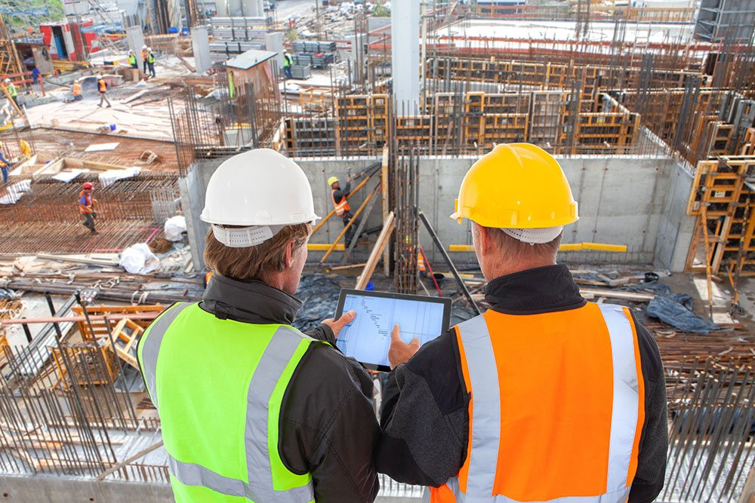
Sección 4.4 — Geología y Suelos
Los posibles impactos a la geología, suelos y recursos paleontológicos durante la construcción y operación se reducen a un nivel de menos que significativo con Medidas de Mitigación: GEO-1 Informe Geotécnico Final: El proyecto se construirá de acuerdo con las recomendaciones de un informe geotécnico final aprobado. GEO-2 Observación Profesional Geotécnica: Se contratará a un profesional geotécnico para observar y probar todas las operaciones de nivelación para cimientos poco profundos e instalación de pilotes. GEO-3 Monitoreo y Mitigación de Recursos Paleontológicos: Se contratará a un paleontólogo calificado para monitorear los fósiles durante la construcción, brindar capacitación a los trabajadores de la construcción y supervisar el tratamiento de los fósiles, si se descubre alguno.
6/28/2023
Reunión Pública del Borrador del EIR/EIS de One San Pedro
23

Slide 24
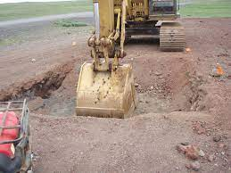
Sección 4.6 — Peligros y Materiales Peligrosos
Los posibles impactos relacionados con suelos contaminados durante la construcción y operación se reducen a un nivel de menos que significativo con Medidas de Mitigación: HAZ-1 Acuerdo de Supervisión Voluntaria con la Unidad de Mitigación de Incendios de Sitios del Condado de Los Angeles: Las actividades de remediación en el sitio se llevarán a cabo bajo la supervisión del Departamento de Bomberos. HAZ-2 Plan de Administración del Suelo: El plan de administración del suelo aprobado se implementará durante la construcción. HAZ-3 Remediación del Suelo: Los suelos contaminados deberán ser debidamente remediados y eliminados. HAZ-4 Plan de Monitoreo de Vapores de la Construcción: El Plan de Monitoreo de Vapores aprobado se implementará durante la construcción. HAZ-5 Sistema de Mitigación de Vapor: Si la contaminación excede los límites, se implementará un sistema de mitigación de vapor aprobado debajo de los edificios del proyecto.
6/28/2023
Reunión Pública del Borrador del EIR/EIS de One San Pedro
24

Slide 25
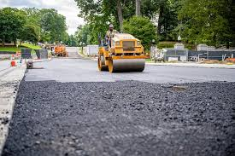
Sección 4.9 — Ruido y Vibración
Impactos de CEQA y NEPA significativos e inevitables relacionados con el ruido y vibración de la construcción y ruido operativo, aún con la implementación de Medidas de Mitigación: NOI-1 Medidas de Reducción del Ruido de la Construcción: Se implementarán medidas tales como silenciadores de equipos y barreras de ruido. NOI-2 Medidas de Reducción de Ruido Recreativo Estacionario: Se implementará un plan de diseño de sistema de megafonía para reducir el ruido amplificado. Se implementarán medidas adicionales como barreras de ruido en las áreas recreativas al aire libre. NOI-3 Medidas de Reducción de Vibraciones de la Construcción: Se utilizará equipo alternativo para las actividades de construcción que se lleven a cabo dentro de 25 pies de los edificios fuera del sitio. NOI-4 Medidas de Reducción del Ruido Interior: Se llevará a cabo un estudio acústico de los planos del sitio a nivel de diseño para el Sitio del Plan Específico de OSP y los edificios se construirán de acuerdo con las recomendaciones del estudio para reducir los niveles del ruido interior.
6/28/2023
Reunión Pública del Borrador del EIR/EIS de One San Pedro
25

Slide 26
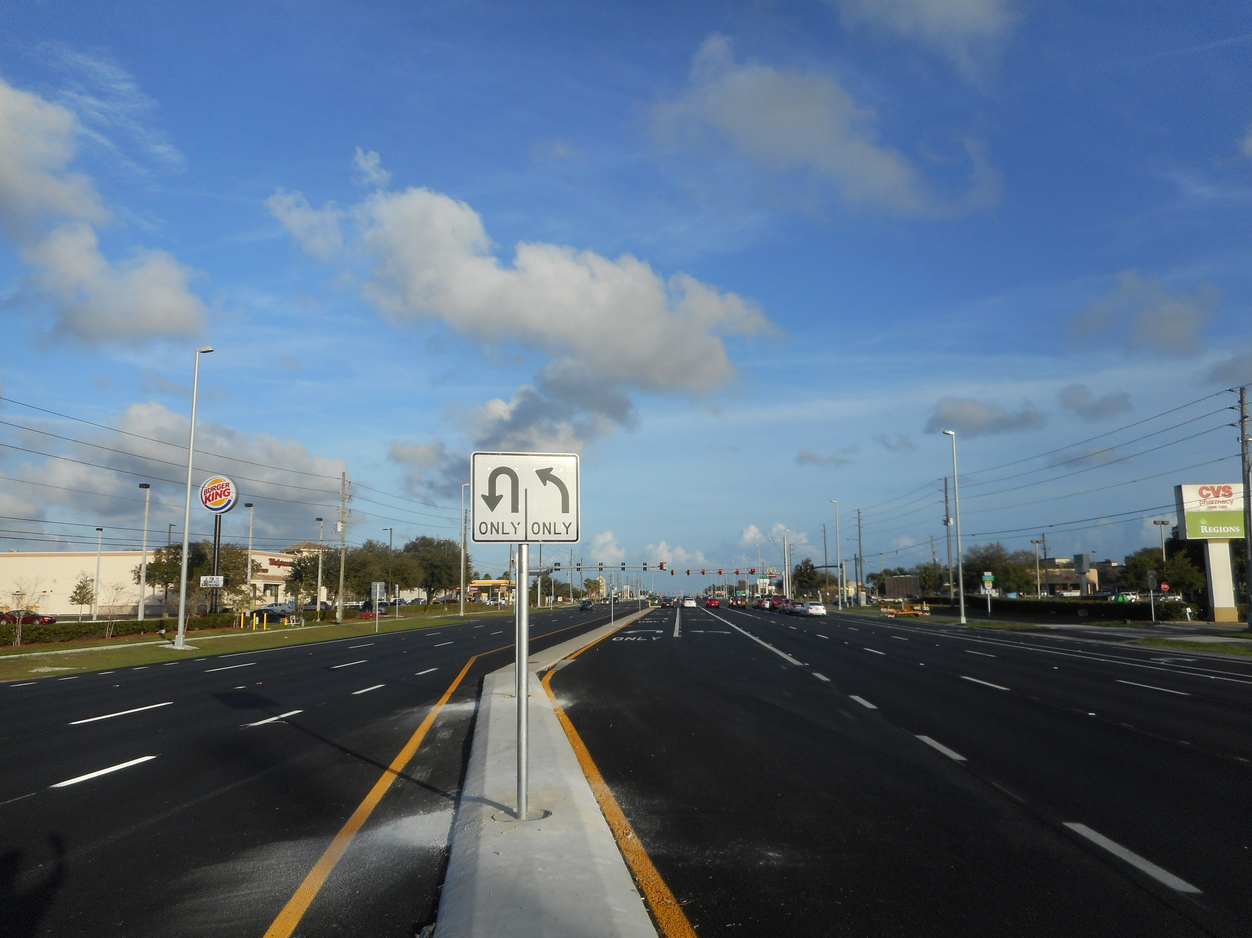
Sección 4.13 — Transporte
Posibles impactos de NEPA a la circulación durante la operación serían menos que significativos con la Medida de Mitigación: T-1 Repintado de las Líneas de Intersecciones: Se implementará el repintado de las líneas con la aprobación de LADOT para aumentar la longitud de los carriles para dar vuelta en Gaffey Street y 1st Street, Harbor Boulevard y las rampas SR 47, y Harbor Boulevard y 1st Street.
6/28/2023
Reunión Pública del Borrador del EIR/EIS de One San Pedro
26

Slide 27
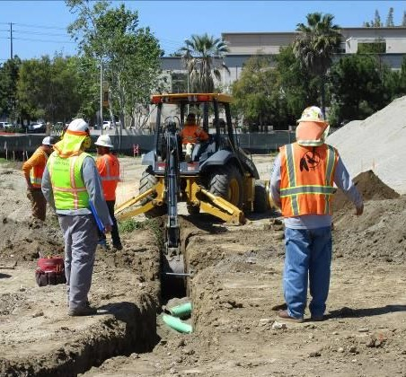
Sección 4.14 — Recursos Culturales Tribales: Parte 1
Los posibles impactos a Recursos culturales tribales durante la construcción se reducen a un nivel menos que significativo con Medidas de Mitigación: TCR-1 Monitoreo de Nativos Americanos por el Consejo Tribal de los Indios Gabrielino Tongva de California: Se invitará a un monitor Nativo Americano que represente al Consejo Tribal de los Indios Gabrielino Tongva de California a monitorear durante la construcción. TCR-2 Consulta con el Consejo Tribal de los Indios Gabrielino Tongva de California en Caso de un Descubrimiento Imprevisto de Recursos Culturales Tribales: Si se identifica un TCR durante la construcción, se iniciarán los procedimientos de consulta de Nativos Americanos con el Consejo Tribal de de los Indios Gabrielino Tongva de California para determinar los procedimientos de tratamiento.
6/28/2023
Reunión Pública del Borrador del EIR/EIS de One San Pedro
27

Slide 28
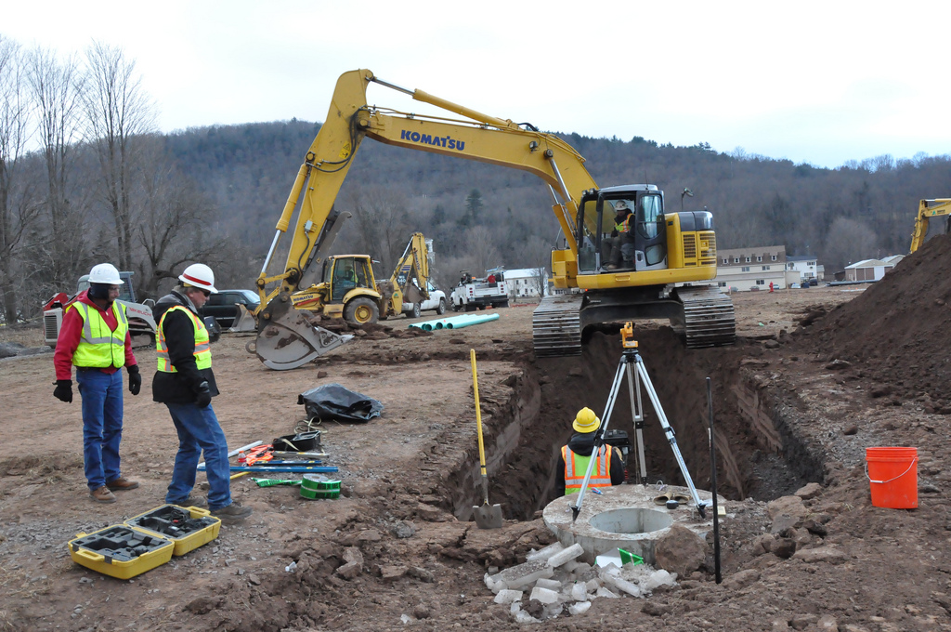
Sección 4.14 — Recursos Culturales Tribales: Parte 2
TCR-3 Consulta de Nativos Americanos por la Banda de Indios Misioneros Gabrieleño – Nación Kizh: Se invitará a un monitor Nativo Americano que represente a la Banda de Indios Misioneros Gabrieleño – Nación Kizh a monitorear durante la construcción. TCR-4 Consulta con la Banda de Indios Misioneros Gabrieleño – Nación Kizh en caso de Descubrimiento Imprevisto de Recursos Culturales Tribales: Si se identifica un TCR durante la construcción, se iniciarán procedimientos de consulta de Nativos Americanos con la Banda de Indios Misioneros Gabrieleño – Nación Kizh para determinar los procedimientos de tratamiento. TCR-5 Resolución de Disputas por Hallazgos de Recursos Culturales Tribales: En caso de que se identifique un TCR durante el monitoreo que no pueda asociarse directamente con el Consejo Tribal de los Indios Gabrielino Tongva de California o la Banda de Indios Misioneros Gabrieleño – Nación Kizh a través de un análisis, HACLA solicitará una reunión de consulta con el Consejo Tribal de los Indios Gabrielino Tongva de California y la Banda de Indios Misioneros Gabrieleño – Misión Kizh para consultar sobre la disposición de los hallazgos.
6/28/2023
Reunión Pública del Borrador del EIR/EIS de One San Pedro
28

Slide 29
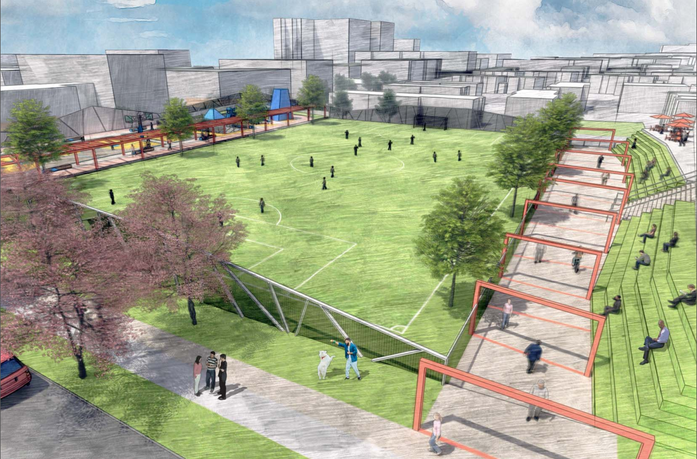
Comentarios
Comentarios sobre el Borrador del EIR/EIS

Slide 30
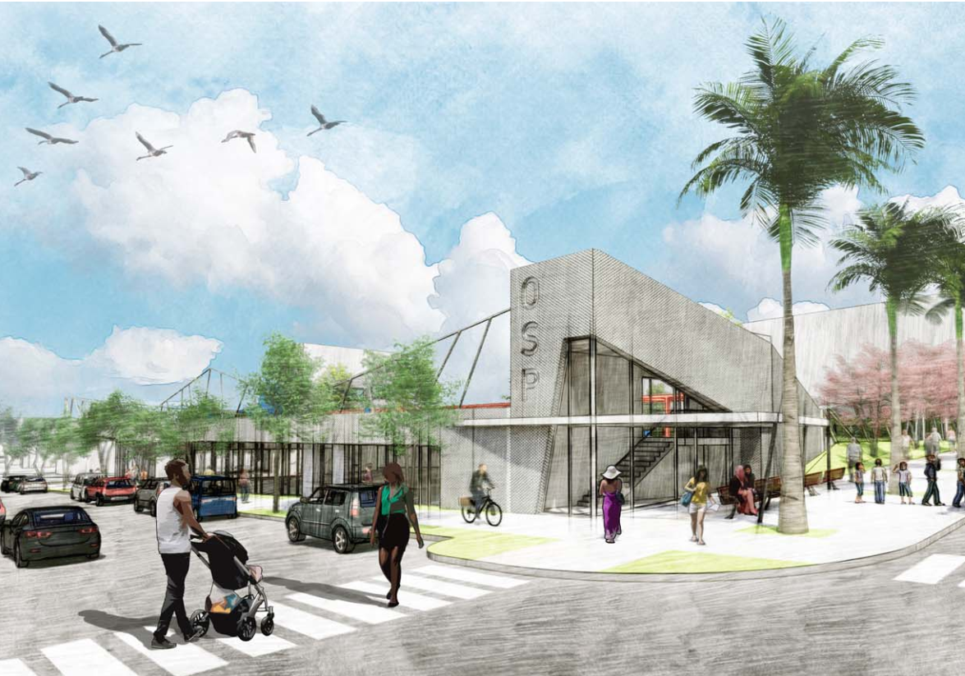
¡Gracias por su tiempo!
Envíe cualquier comentario adicional a:
revitalizersp@hacla.org o
Zoe Kranemann, Jefa de Desarrollo,
Autoridad de Vivienda de la Ciudad de Los Angeles, 2600 Wilshire Boulevard, Los Angeles, California 90057

